Slide 1
Мастер-класс
«Использование нейросетей в работе учителя русского языка и литературы”.
Караваева Наталья ВикторовнА
Учитель русского языка и литературы МБОУ СОШ №7 с.Прохладное

Slide 2
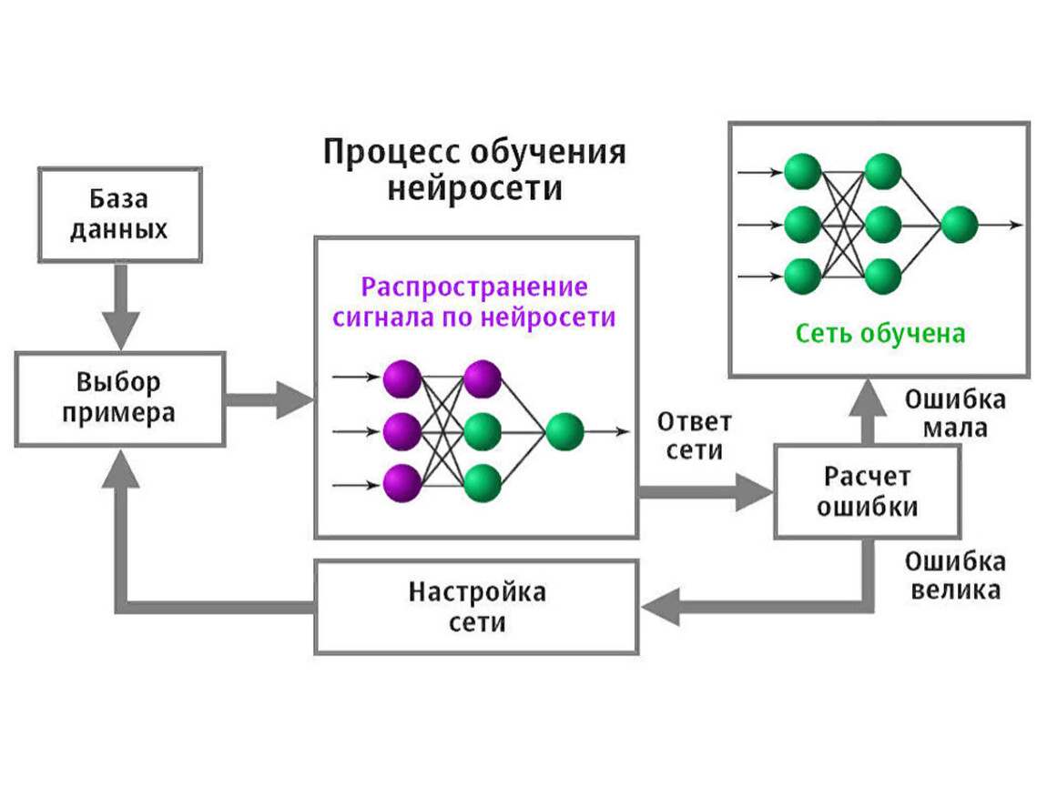
Нейросети
Нейросеть – это алгоритм, созданный для выполнения конкретных задач, например, для поиска определенных картинок, распознавания звуков, рисования портрета и т. д. Возможности этой разновидности машинного обучения очень велики.

Slide 3
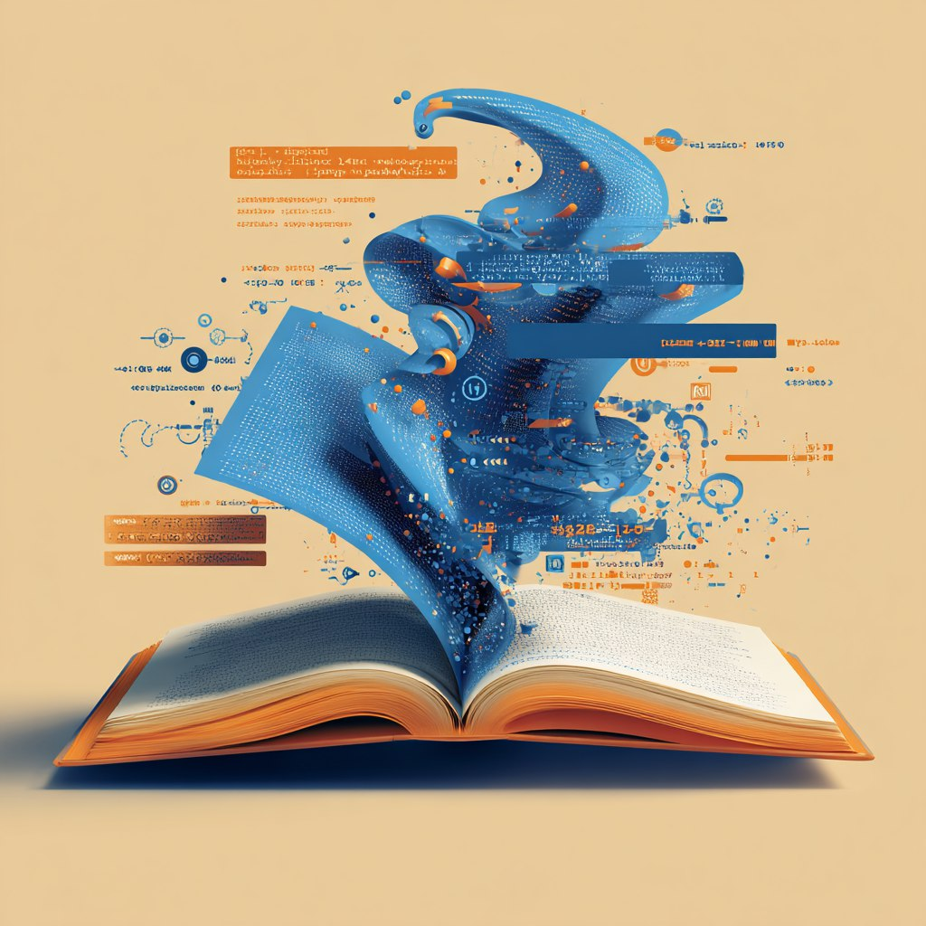
Что отнимает больше всего времени?
- Проверка тетрадей — 35%
- Подготовка материалов — 25%
- Индивидуальная работа с отстающими — 40%

Slide 4
Зачем нужны нейросети учителю русского языка и литературы
Они экономят наше время. В чем заключается экономия?
1. Нейросети могут автоматически проверять орфографию, пунктуацию, грамматику, а иногда даже простую логику сочинения. Это освобождает
время учителя для творческой работы и индивидуальной поддержки учеников.
Я Сделала фото сочинения ребенка, отправила его в ChatGPT, написала запросы :1. «Проверить сочинение на ошибки».
2. «Проверить сочинение по критериям ЕГЭ».
3. «Нужен разбор по каждому критерию ещё более подробно (с цитатами из текста) — напиши, пожалуйста! Сделать пример бланка с баллами»
4. «Нужно добавить образец заполненного "оценочного листа" для ученика или подробный список ошибок для разбора в классе».
5. «Добавить распечатку для раздачи или заготовку для письменного разбора ошибок».

Slide 5
2. Нейросети могут анализировать разнообразные тексты и могут помогать в подготовке уроков.
«Гигачат» и «Chat CPT» позволяют анализировать тексты различной сложности, выявлять стилистические особенности, грамматические конструкции, лексическое богатство речи и многое другое. Это существенно облегчает подготовку уроков по литературе и русскому языку, позволяя учителю заранее оценить уровень понимания материала учениками.
Например, я загрузила фото стихотворения А.С. Пушкина «Няне» и начала писать задания:
1) «Сделать анализ стихотворения».
2) «Подробный анализ стихотворения».
3) «Разобрать по строчкам или написать схему для школьного анализа, развернутый поэтапный анализ».
4) «Подготовить 10 тестовых вопросов по стихотворению Пушкина А.С. «Няне» с ключами».
5) «Подробный конспект урока по стихотворению А.С.Пушкина «Няне».

Slide 6
3. Нейросети могут сочинять тексты, необходимые в работе.
В чат я отправила запрос:
«Сочинить занимательную сказку про части речи русского языка с целью понимания
их характеристик».
Сказка о Весёлой Грамматической Деревне
Жили-были в большой сказочной стране слова. Все они дружно обитали в Грамматической Деревне. Каждое утро деревня жужжала от дел: ведь у каждого жителя были свои важные обязанности.
Главой было старое мудрое ИМЯ СУЩЕСТВИТЕЛЬНОЕ. У ИМЕНИ было много имён: «кот», «солнце», «ученик», «цветок». Оно любило рассказывать, кто есть кто, и без него предложения были бы скучны: ведь герой должен быть обязательно!
Рядом жила его добродушная помощница ИМЯ ПРИЛАГАТЕЛЬНОЕ. Она обожала красиво описывать всё вокруг: «зелёная трава», «большой дом», «вкусная каша». Её задачей было придавать словам яркие краски и настроение.
По соседству всегда был занятый и подвижный ГЛАГОЛ. Он не любила сидеть на месте и вдохновлял всех на действие: прыгать, бежать, думать, мечтать. Без него ничего в Деревне не происходило.
А ещё было весёлое НАРЕЧИЕ. Оно обожало пояснять, КАК, ГДЕ и КОГДА что-то делается: быстро, весело, тут, там, вчера, завтра. Оно бегало за ГЛАГОЛОМ и уточняло его поступки: не просто «бежать», а «бежать быстро», «жить радостно».
Не обойтись деревне и без ПРЕДЛОГА. Это был заботливый мостик между жителями: «на дереве», в доме, к другу». Он помогал друзьям соединяться в красивые выражения.
Жил в деревне и СОЮЗ — очень дружелюбный и общительный. Он всегда мирил и соединял всех: «и», «а», «но», «чтобы». Благодаря нему ИМЯ СУЩЕСТВИТЕЛЬНОЕ и ИМЯ ГЛАГОЛ могли подружиться, а предложения — стать длиннее и интереснее!
Не забыли мы про МЕСТОИМЕНИЕ. Иногда кто-то уставал быть в центре внимания, и тогда на помощь приходило МЕСТОИМЕНИЕ: «он», «она», «мы», «это». Оно скромно заменяло друзей, чтобы в предложениях не было повторов.
А в дальнем уголке жила удивительная ЧАСТИЦА. С ней всё было возможно: она могла приказать («пусть!»), пожелать успеха («бы!») или добавить отрицание («не», «ни»).
И вот так, в дружбе и согласии, жители Грамматической Деревни создают красивые, умные, весёлые и добрые предложения. А кто из них вам больше понравился — вы можете выбрать сами!

Slide 7
4. Нейросети могут составлять индивидуальные задания, игры, карточки для слабых и сильных детей.
1. Индивидуальные задания для слабых детей по теме “Не с прилагательными”.
2. Игра для слабых детей по теме “Не с прилагательными”
3. Подборка более сложных упражнений по теме “Не с прилагательными” для обучающихся с высоким уровнем.
4. Игры по теме “Не с прилагательными для сильных детей”.
5. Карточки для игр по теме “Не с прилагательными”.

Slide 8
5. Нейросети могут составлять контрольные диктанты, самостоятельные работы, индивидуальные задания.
1. Составить контрольный диктант для 5 класса по теме «Имя прилагательное».
2. Самостоятельная работа 5 класс имя прилагательное.
3. Составить творческие задания по теме «Имя прилагательное» 5 класс.
4. Составить задания по функциональной грамотности по теме «Имя прилагательное».

Slide 9
6. Можно писать любые тексты (сочинения) согласно запросам.
1. Написать итоговое сочинение по рассказу Куприна «Куст сирени».
2. Добавит конкретные примеры и цитаты.
3. Написать сочинение в форме ЕГЭ по теме «Доброта спасет мир».
4. Переписать данное сочинение согласно шаблону ЕГЭ.
5. Построить сочинение по шаблону: вступление,позиция автора,пример 1,
пример 2,связка,своя позиция,вывод.
6. Подобрать цитаты в примеры.

Slide 10
7. Можно рисовать различных персонажей на основе характеристики этих героев.
Midjourney 7.0- cамая прогрессивная модель, способная генерировать реалистичные изображения по описанию.
Ученик описывая героя, дает его характеристику. На этом основании нейросеть генерирует его изображение. Я попросила дать характеристику Герасима.Мы получили два изображения.
Можно с ребятами обсудить, какое изображение более точно передает характеристики

Slide 11
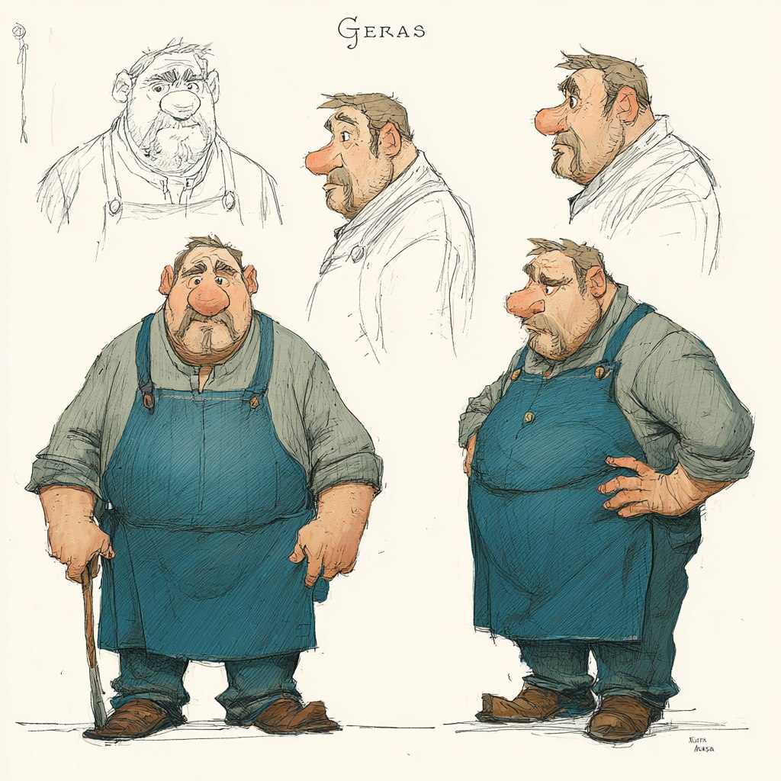
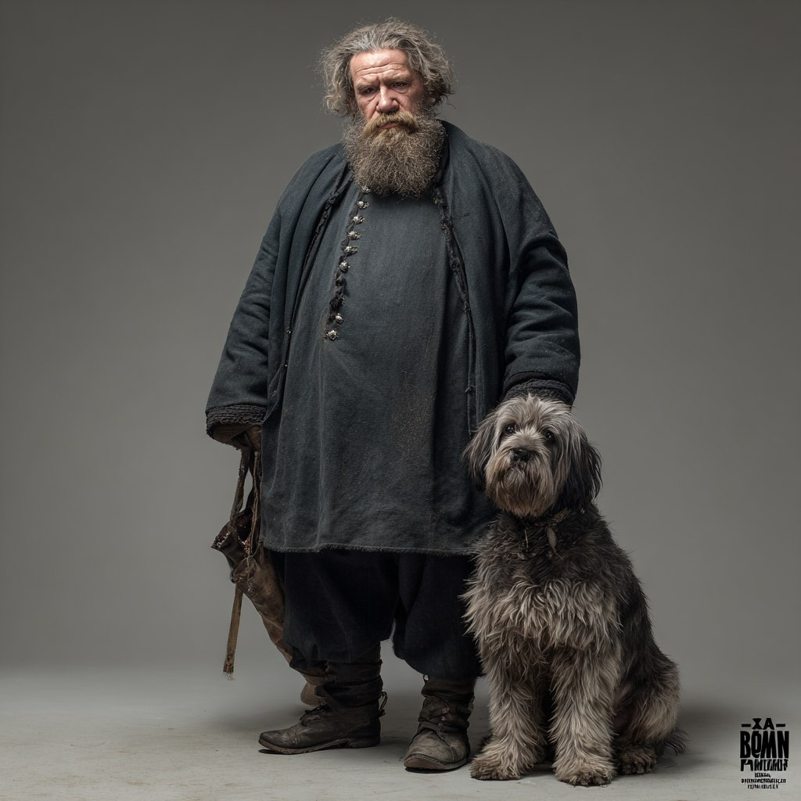

Slide 12
8. Нейросети могут создавать конспекты уроков по уровню учеников (адаптивное обучение).
Адаптивное обучение с использованием нейросетей представляет собой инновационный подход в области образования, который позволяет создавать персонализированные обучающие программы, основанные на индивидуальных особенностях и потребностях каждого учащегося. Этот метод позволяет оптимизировать процесс обучения, учитывая различные факторы, такие как уровень знаний, интересы, мотивация и другие индивидуальные особенности каждого студента.
Запрос №1
5 класс. Создать конспект урока по теме "Глагол.Правописание -тся, -ться.
Для слабых учеников с примерами заданий
по каждому пункту урока.
Запрос №2
5 класс. Создать конспект урока по теме "Глагол.Правописание -тся, -ться. Для
сильных учеников с примерами заданий по каждому пункту урока.

Slide 13
Функционал Chat GPT 4.1
Это современная версия искусственного интеллекта от OpenAI. ChatGPT 4.1 — это усовершенствованный “чат-бот”, который может поддерживать диалог, помогать в учебе, творчестве, работе и просто быть собеседником.
Ее функции:
1. Поддержка диалога
Понимает ваши вопросы, может вести беседу «по-человечески», объяснять, уточнять,
шутить, советовать.
2. Помощь с учебой и работой
Объясняет сложные темы (математика, литература, физика и др.), помогает решать задачи, делать домашние задания, писать сочинения, резюмировать и анализировать тексты.
3. Генерация текстов
Пишет письма, придумывает истории, делает переводы, генерирует идеи, пишет планы, инструкции, заметки.
4. Редактирование и корректура
Может проверить ваш текст на ошибки, улучшить стиль, сделать текст чище, короче или «живее».

Slide 14
5. Анализ и обработка информации
Обобщает большие тексты, находит главные мысли, дает советы по изучению материалов,
описывает шаги решения задач.
6. Создание резюме, писем, объявлений
Готовит документы для учебы или работы по вашим инструкциям.
7. Работа с изображениями
В некоторых версиях ChatGPT 4.1 может анализировать и описывать картинки и фотографии.
8. Переводы
Переводит тексты с одного языка на другой, объясняет смыслы слов, помогает изучать языки.

Slide 15
Преимущества новых версий (4.1):
- Лучше понимает тонкие нюансы языка и контекст.
- Быстрее отвечает и «помнит» больше деталей из диалога.
- Более точно выполняет инструкции, сочиняет более естественные тексты.
- Обрабатывает более сложные вопросы и запросы.
Ограничения
- Может ошибаться в фактах (особенно в очень новых или специфических темах).
- Не заменяет живого специалиста или учителя, особенно в важных вопросах.
- Не чувствует эмоций и не имеет собственных взглядов, он только имитирует беседу.

Slide 16
Функционал нейросети
DeepSeek V3
DeepSeek V3 — это мощная нейросеть, разработанная для обработки и генерации текста.
Она умеет:
1. Отвечать на вопросы — объясняет сложные темы, помогает с учебой,
дает развернутые ответы.
2. Анализировать и обобщать — может кратко пересказать текст, выделить главное из
документов.
3. Помогать с кодом — поддерживает программирование, объясняет ошибки, предлагает
решения.
4. Генерировать текст — пишет эссе, сочинения, деловые письма,
сценарии и даже стихи.
5. Работать с файлами — обрабатывает PDF, Word, Excel (извлекает и анализирует текст).

Slide 17
Сделала несколько запросов к сети DeepSeek V3
"Первый звонок"
Листья кружатся в школьном дворе,
Сумки блестят на детской спине.
Банты, цветы, улыбки, смех —
Сентябрь стучится в двери всех.
Вот и закончилось лето вчера,
Снова звенит нам звонок с утра.
Новый учебный год у дверей —
С новыми знаниями, с новыми днями!
Пусть будет лёгкой любая задача,
Пусть не смолкает друзей перекличка.
С Днём знаний, с праздником, школа, встречай —
Снова нас ждут и тетрадь, и учебник, и край!
Запрос №1
Написать стихотворение к 1 сентября

Slide 18
Золотом листьев встречает сентябрь,
Школьный звонок, словно песня, ликует.
Снова дорога к мечтам и открытьям
Яркою радугой в небе рисует.
Белые банты, букеты алеют,
Глаза первоклашек восторгом горят.
Мудрости двери для них распахнутся —
В мир удивительных знаний старт!
Учителя, словно добрые гении,
Светлую истину в сердце несут.
Пусть же упорство, талант и терпение
К звёздам заветным вас смело ведут!
Год учебный — как новая глава,
В ней будут взлёты, свершения, победы.
С праздником, школа! Звучите, слова:
"Знанья — дороже всех в мире сокровищ!"
Запрос №2
Сделать стихотворение более торжественным.

Slide 19
«Почему я стала учителем русского языка и литературы»
Есть профессии, которые выбирают сердцем. Учитель русского языка и литературы — одна из них.
Я не просто преподаю правила орфографии и разбираю с учениками стихотворные размеры — я помогаю
им услышать музыку родного языка, увидеть мир через призму великих произведений и найти в них
отражение собственных мыслей.
-- Язык как живая история
Русский язык — это не просто набор грамматических норм. Это многовековая летопись, в которой каждое
слово хранит память поколений. Мне хотелось показать детям, как удивительно связаны «береста» древних
новгородцев и современные SMS, как в самом обычном слове может скрываться целое путешествие из
Византии на Русь. Когда ученик впервые осознаёт, что язык — это машина времени, в его глазах загорается
тот самый огонёк, ради которого стоит работать.
- Литература как школа жизни
Толстой, Достоевский, Чехов — они не просто «классики из учебника». Их герои живут рядом с нами: тот же
Раскольников, мучающийся выбором, или Анна Каренина, разрывающаяся между чувством и долгом. На уроках мы
не «проходим» романы — мы спорим, примеряем ситуации на себя, учимся отличать добро от зла. Видеть, как подросток,
ещё вчера равнодушный к чтению, вдруг горячо защищает точку зрения Базарова — это бесценно.
Миссия, а не работа
Быть учителем — значит каждый день зажигать фонарики в темноте. Когда после урока подходит ученик и говорит:
«Я теперь понял, зачем нужны запятые» или «Прочитал „Героя нашего времени“ — не мог оторваться», — я знаю:
это и есть моя победа. Да, будут тетради с ошибками, невыученные стихи и ворчание: «Зачем нам это?». Но будет
и момент, когда они напишут своё первое удачное сочинение или прочтут наизусть Блока с искренним чувством —
и тогда всё обретает смысл. Учить русскому и литературе — это не только передавать знания. Это помогать детям
слышать себя, мыслить глубже и не бояться выражать мир словами. А ради этого стоит просыпаться в 6 утра даже в
понедельник.
Запрос №3
Написать эссе
«Почему я стала
учителем русского
языка и литературы?»

Slide 20
Функционал нейросети
Perplexity
Perplexity — это нейросеть, сочетающая функции **чат-бота и поисковой системы**, которая
работает на основе больших языковых моделей (LLM) и использует онлайн-источники для
генерации ответов.
Практические возможности нейросети:**
- **Саммари текстов и видео** («сжатие» и пересказ контента)
- **Переписывание текстов** с изменением тона и стиля
- **Переводы текстов и аудио** на разные языки
- **Составление таблиц и структур данных** на основе входных файлов
- **Объяснение сложных тем, обучение** (создание учебных планов, генерация сценариев)
- **Составление отчетов, подготовка писем**.
- **Просмотр и анализ видео по ссылкам**
- **Поиск и обзор научных источников** (разделение поиска по типу: научные публикации,
базы данных университетов)

Slide 21
Функционал нейросети
Claude 3.7
Claude 3.7 — это последняя версия разговорного ИИ от Anthropic, предлагающая следующие
ключевые возможности:
Основные характеристики
- Улучшенное понимание контекста — более точное восприятие сложных запросов и
поддержание связности в длительных беседах
- Расширенный контекстный объем — обработка примерно 150,000 слов
- Многоязычная поддержка — работа с десятками языков, включая русский
- Улучшенная логика и рассуждения — более точное решение сложных задач
Работа с данными и анализ
- Анализ и интерпретация текстовых данных
- Обработка и объяснение числовых данных
- Структурирование неорганизованной информации
- Извлечение ключевых идей из объемных текстов

Slide 22
Claude 3.7 представляет значительное улучшение по сравнению с предыдущими
версиями в точности, надежности и способности решать сложные задачи.
## Творческие возможности
- Создание разнообразного текстового контента (статьи, истории, сценарии)
- Помощь в редактировании и улучшении текстов
- Генерация идей и концепций
- Адаптация стиля письма под различные форматы
## Работа с изображениями
- Детальное описание и анализ изображений
- Извлечение текста с изображений
- Интерпретация графиков, диаграмм и схем
- Анализ визуального контента в различных контекстах
## Ограничения
- Отсутствие доступа к интернету (если не интегрирован с дополнительными инструментами)
- Нет возможности самостоятельно генерировать изображения
- Знания ограничены данными обучения (без актуальных обновлений)
- Не может выполнять действия в реальном мире или запускать программы

Slide 23
Ключевые возможности Gemini 1.5 Pro
Главное, что нужно понять: эта модель не просто работает с текстом. Её основная сила —
в универсальности.
- Мультимодальность
Это её главная «суперсила». Она может одновременно понимать и анализировать
информацию из совершенно разных источников:
- Текст (статьи, книги, код) - Изображения (фотографии, графики, диаграммы)
- Аудио (лекции, подкасты, интервью) - Видео (целые фильмы, вебинары, записи
Уроков). Проще говоря, ты можешь загрузить часовой вебинар и попросить сделать краткий пересказ по пунктам, или показать фото графика и спросить, какая тенденция на нём видна.
- Огромное «окно контекста»
Представь, что краткосрочная память нейросети стала невероятно большой. Gemini 1.5 Pro
может «прочитать» и запомнить огромный объём информации за один раз — до 1 миллиона токенов.

Slide 24
Для сравнения: это примерно 1500 страниц текста, или часовое видео, или 11 часов аудио.
Она может проанализировать весь этот объём целиком, не теряя нить повествования.
Раньше нейросети могли работать лишь с несколькими страницами.
- Продвинутый анализ и логика
Благодаря большому контексту и мультимодальности, Gemini 1.5 Pro умеет не просто находить информацию, а делать сложные выводы. Она может:
- Находить причинно-следственные связи в длинных документах.
- Сравнивать аргументы из разных источников.
- Решать многоступенчатые задачи, анализируя все условия сразу.
- Находить мелкие, незаметные детали в больших массивах данных (например, найти
конкретный момент в длинном видео по твоему описанию).
-- Как это можно использовать для учёбы?
Вот несколько практических примеров, как такой функционал меняет подход к обучению:

Slide 25
Подготовка к экзаменам
Загрузи все свои конспекты и лекции за семестр (хоть в виде текста, хоть в виде
аудиозаписей) и попроси нейросеть составить список ключевых тем и вопросов для
самопроверки.
- Написание курсовых и эссе
Можно загрузить несколько научных статей по твоей теме и попросить сделать сводку
основных аргументов, найти противоречия или, наоборот, общие идеи у разных авторов.
- Изучение языков
Загрузи аудиофайл с диалогом на иностранном языке и попроси сделать полную
транскрипцию (текст разговора), перевод и объяснить сложные грамматические конструкции.

Slide 26
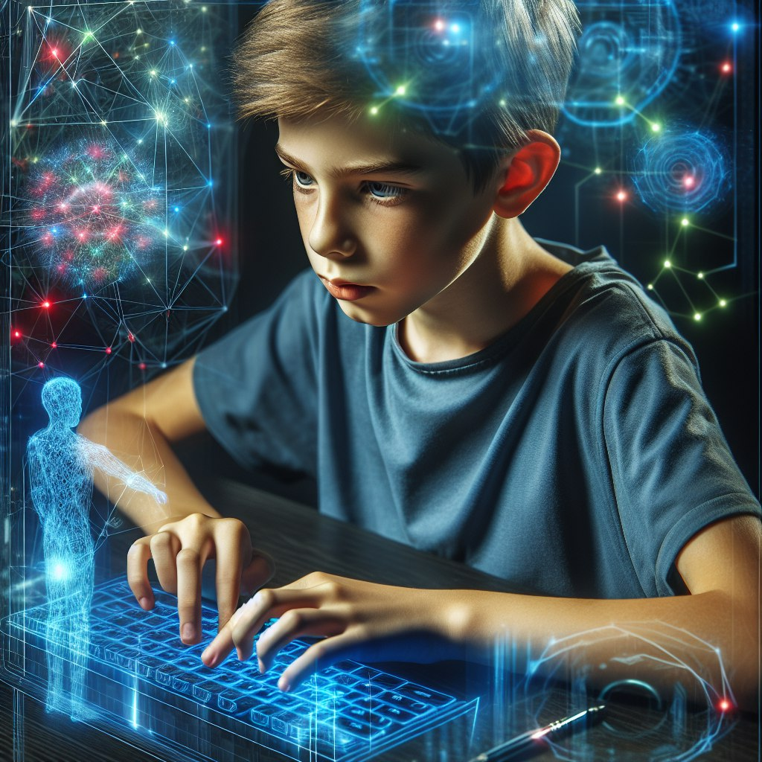
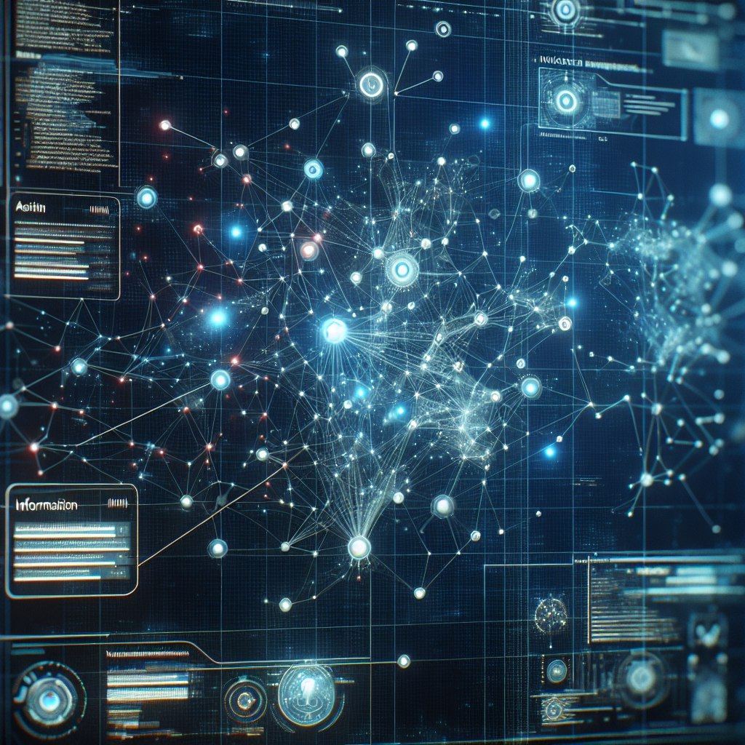
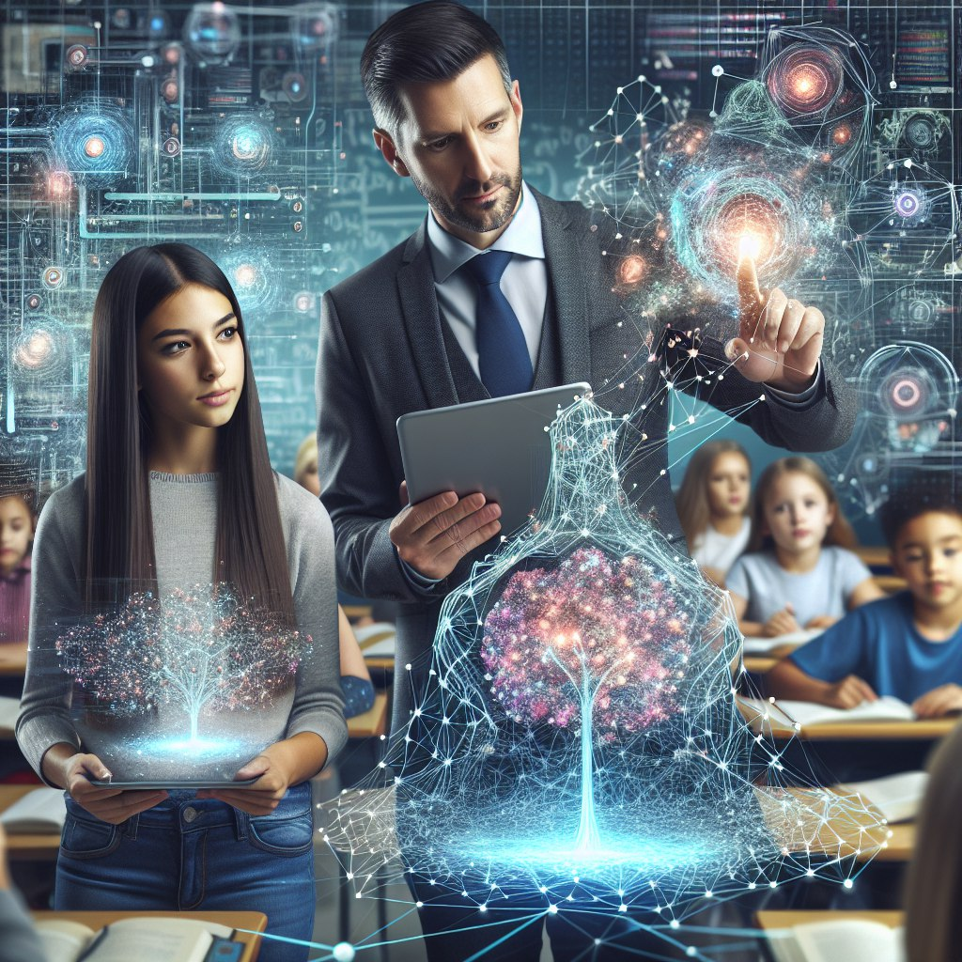
Функционал нейросетей Dall E 3
Midjourney 7.0. - это создание картинок по описаниям.

Slide 27
Плюсы использования нейросетей.
1. Экономия времени
Автоматическая проверка тестов, домашних заданий, сочинений.
2. Индивидуальный подход
Программы анализируют успехи ученика и предлагают задания под его уровень.
3. Помощь с материалами
Быстрое создание упражнений, подбор видео, генерация карточек, создание планов
уроков.
4. Аналитика успеваемости
Учитель быстро узнаёт, с чем у класса или у отдельного ученика проблемы.
5. Мотивация и интерес
Интерактивные формы обучения, игры, “умные” подсказки мотивируют учеников.
6. Доступность
Можно помогать детям с разными возможностями (например, с дислексией —
нейросеть озвучит текст).

Slide 28
Минусы использования нейросетей.
1. Ошибки и автоматизм
Нейросеть может неправильно понять или оценить творческое задание, не “почувствовать”
индивидуальный замысел.
2. Потеря “человеческого” контакта
Технология не заменит живого диалога, поддержки, эмпатии, мотивации от учителя.
3. Не всегда качественные материалы
Иногда генерируются задания с ошибками или неинтересные примеры.
4. Зависимость от техники и интернета
Нет подключения — система не работает. Могут быть технические сбои.
5. Вопросы этики и конфиденциальности
Важно хранить данные учеников в безопасности, чтобы их не использовали во вред.
6. Обучение учителей
Не все учителя умеют пользоваться новыми технологиями, требуется обучение и время на освоение.

Slide 29
Вывод.
Использование нейросетей в работе учителя
открывает большие возможности для
персонализации обучения, экономии времени и повышения интереса учеников. Однако эти
технологии не заменяют полностью роль учителя:
важны внимание к личности, творчество и поддержка, которые может дать только человек. Главное — разумно сочетать инновации с традиционным подходом, чтобы результаты обучения действительно улучшались.

Slide 30
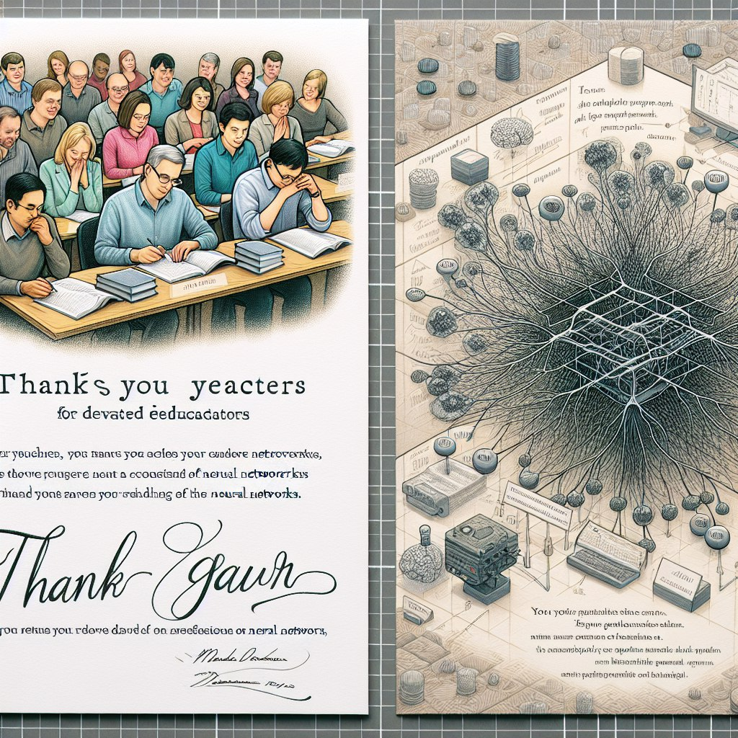
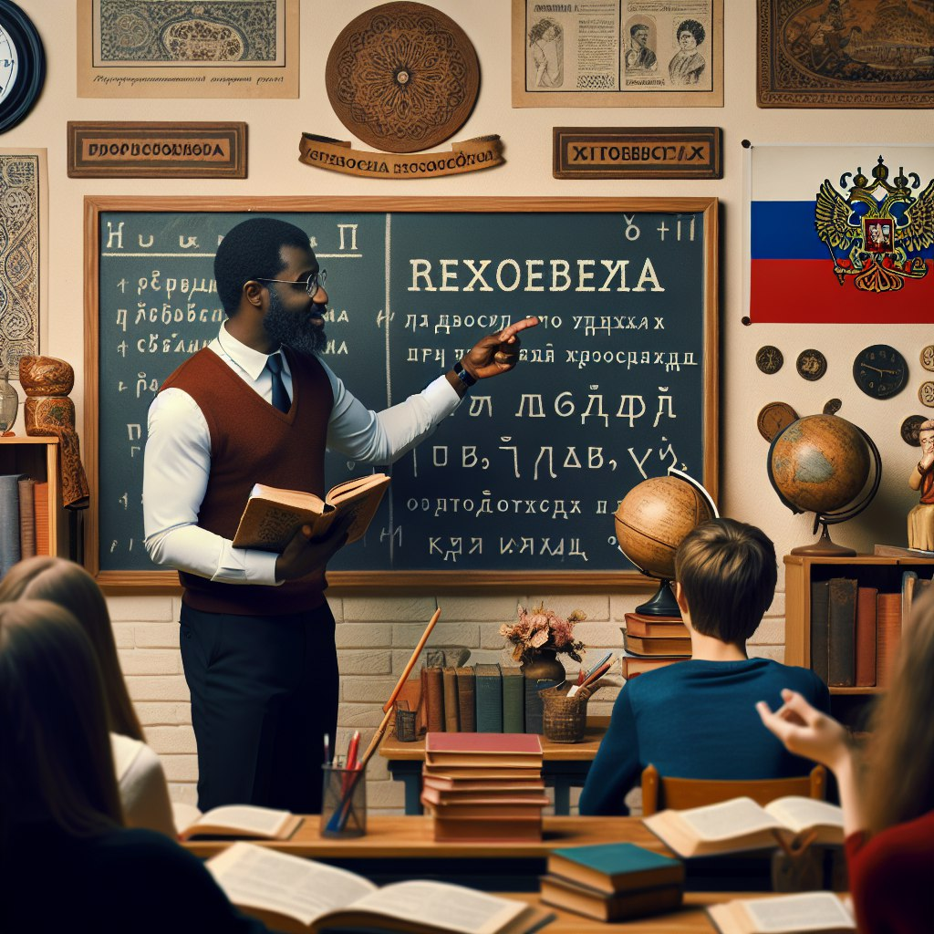
СПАСИБО ЗА ВНИМАНИЕ!

